Slide 1
部编版小学语文三年级上册
学写日记

Slide 2
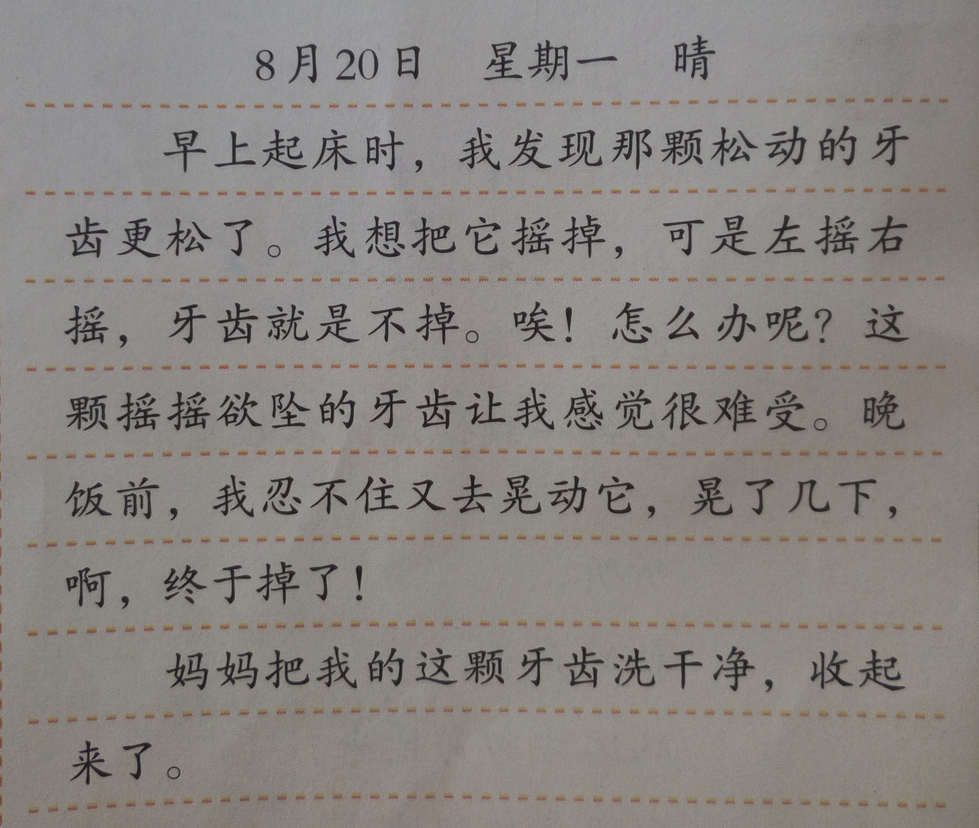
例文1
所想
所见
作息
时间
所做

Slide 3
把一天中最有意义的所见、所闻、所想、所做如实地记录下来，就叫日记。
作息
时间

Slide 4
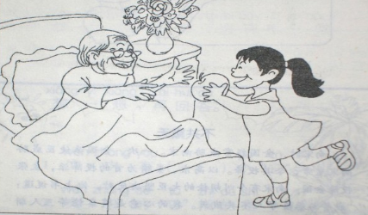
?
日记
看图写话
作息
时间

Slide 5
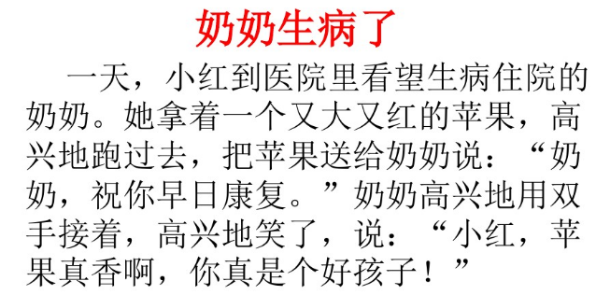
日期 星期几 天气情况
正文

Slide 6
日记第一行的格式

Slide 7
日期 星期几 天气情况

Slide 8
数字
汉字

Slide 9
练习
写一写今天的日期和天气情况。

Slide 10
 |  |  |  | 10 | 月 | 5 | 日 |  | 星 | 期 | 五 |  | 晴

Slide 11
例文2
10月2日 星期日 晴
我家的浴缸里养了四条鲫鱼。
下午，我刚做完作业就去看鲫鱼。它们在浴缸里游过来，游过去，真可爱。我想捉一条玩玩，便跑出去取了一只脸盆来。我先把鱼逼到一个死角，再迅速用盆子去舀。没想到这鱼那么机灵，竟从一个缝隙处逃走了。我费了九牛二虎的劲才把一条鱼舀进盆里。我想：这下你可跑不掉啦！我猛地一把抓住了它，谁知它一挺身，又从我的手里滑到盆子里去了。水溅了我一头一脸，弄得我哭笑不得。

Slide 12
分析例文
10月2日 星期日 晴
我家的浴缸里养了四条鲫鱼。
下午 ，我刚做完作业就去看鲫鱼 。它们在浴缸里游过来，游过去，真可爱。我想捉一条玩玩，便跑出去取了一只脸盆来。我先把鱼逼到一个死角，再迅速用盆子去舀。没想到这鱼那么机灵，竟从一个缝隙处逃走了。我费了九牛二虎的劲才把一条鱼舀进盆里。我想：这下你可跑不掉啦！我猛地一把抓住了它，谁知它一挺身，又从我的手里滑到盆子里去了。水溅了我一头一脸，弄得我哭笑不得。
人物
事情
时间
我
下
午
看
鲫
鱼

Slide 13
分析例文
10月2日 星期日 晴
我家的浴缸里养了四条鲫鱼。
下午 ，我刚做完作业就去看鲫鱼 。它们在浴缸里游过来，游过去，真可爱。我想捉一条玩玩，便跑出去取了一只脸盆来。我先把鱼逼到一个死角，再迅速用盆子去舀。没想到这鱼那么机灵，竟从一个缝隙处逃走了。我费了九牛二虎的劲才把一条鱼舀进盆里。我想：这下你可跑不掉啦！我猛地一把抓住了它，谁知它一挺身，又从我的手里滑到盆子里去了。水溅了我一头一脸，弄得我哭笑不得。
人物
看到的
事情
时间
我
下
午
看
鲫
鱼

Slide 14
分析例文
10月2日 星期日 晴
我家的浴缸里养了四条鲫鱼。
下午 ，我刚做完作业就去看鲫鱼 。它们在浴缸里游过来，游过去，真可爱。我想捉一条玩玩，便跑出去取了一只脸盆来。我先把鱼逼到一个死角，再迅速用盆子去舀。没想到这鱼那么机灵，竟从一个缝隙处逃走了。我费了九牛二虎的劲才把一条鱼舀进盆里。我想：这下你可跑不掉啦！我猛地一把抓住了它，谁知它一挺身，又从我的手里滑到盆子里去了。水溅了我一头一脸，弄得我哭笑不得。
人物
想到的
事情
时间
我
下
午
看
鲫
鱼

Slide 15
分析例文
10月2日 星期日 晴
我家的浴缸里养了四条鲫鱼。
下午 ，我刚做完作业就去看鲫鱼 。它们在浴缸里游过来，游过去，真可爱。我想捉一条玩玩，便跑出去取了一只脸盆来。我先把鱼逼到一个死角，再迅速用盆子去舀。没想到这鱼那么机灵，竟从一个缝隙处逃走了。我费了九牛二虎的劲才把一条鱼舀进盆里。我想：这下你可跑不掉啦！我猛地一把抓住了它，谁知它一挺身，又从我的手里滑到盆子里去了。水溅了我一头一脸，弄得我哭笑不得。
人物
所做的
事情
时间
我
下
午
看
鲫
鱼

Slide 16
练习
想一想今天你都看到了什么,听到了什么,做了什么,想到了什么,把其中你觉得特别有趣或挺有意义的事情以日记的形式写下来。

Slide 17
谢谢！

